Slide 1

微信小程序培训
——培训讲师：Johnny

Slide 2
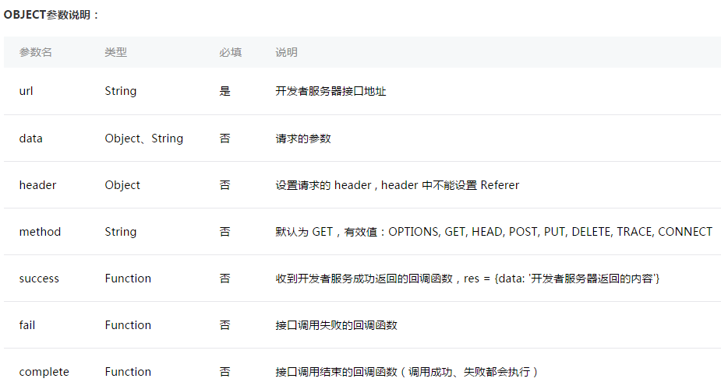
5、API详解
5.1、网络
（1）、发起请求
wx.request(OBJECT)
wx.request发起的是https请求。一个微信小程序，同时只能有5个网络请求
连接。

Slide 3
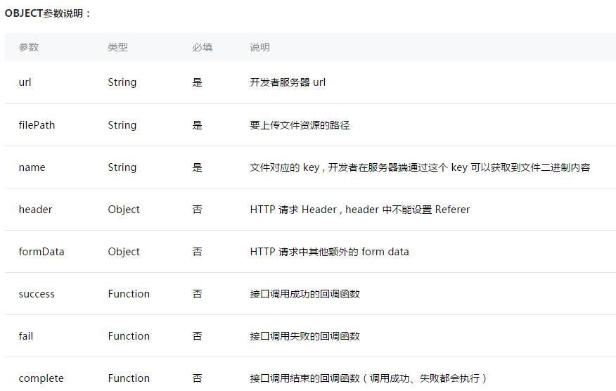
5.1、网络
（2）、上传
将本地资源上传到开发者服务器。如：页面通过 wx.chooseImage 等接口获取到一个本地资源的临时文件路径后，可通过此接口将本地资源上传到指定服务器。客户端发起一个 HTTPS POST 请求，其中 Content-Type 为 multipart/form-data 。
wx.uploadFile(OBJECT)

Slide 4
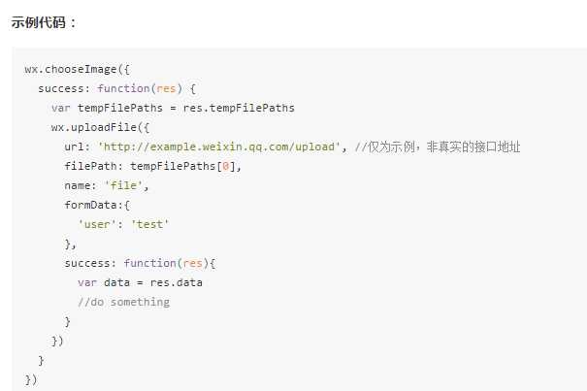
5.1、网络
（2）、上传

Slide 5
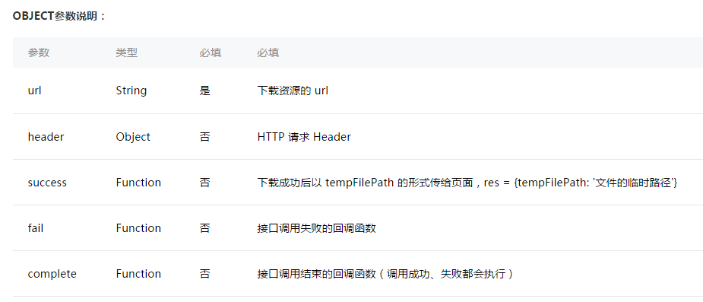
5.1、网络
（3）、下载
下载文件资源到本地。客户端直接发起一个 HTTP GET 请求，返回文件的
本地临时路径。
wx.downloadFile(OBJECT)
注：文件的临时路径，在小程序本次启动期间可以正常使用，如需持久保存，需在主动调用 wx.saveFile，在小程序下次启动时才能访问得到。

Slide 6
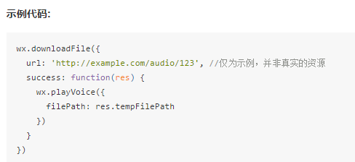
5.1、网络
（3）、下载

Slide 7
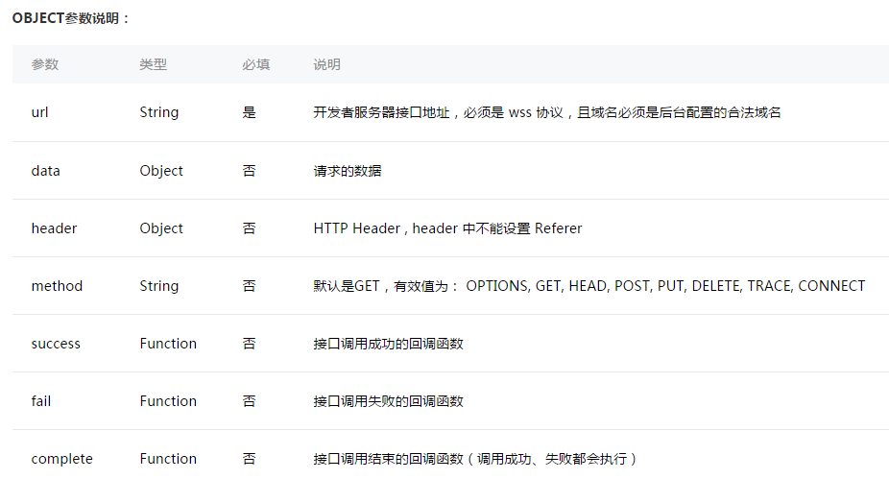
5.1、网络
（3）、WebSocket 连接
wx.connectSocket(OBJECT)
创建一个 WebSocket 连接；一个微信小程序同时只能有一个 WebSocket 连接，如果当前已存在一个 WebSocket 连接，会自动关闭该连接，并重新创建一个 WebSocket 连接。

Slide 8
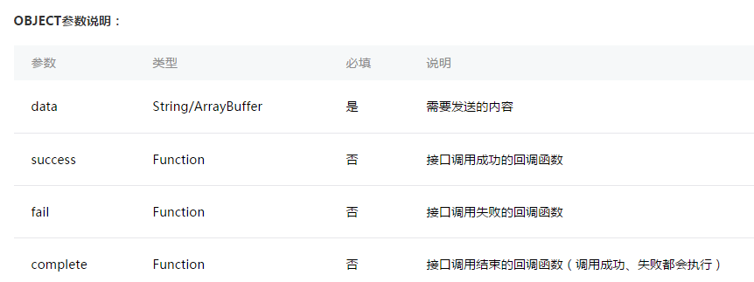
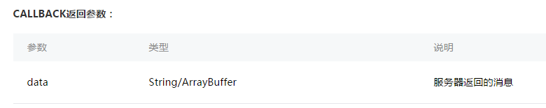
5.1、网络
wx.onSocketOpen(CALLBACK)：监听WebSocket连接打开事件。
wx.onSocketError(CALLBACK)：监听WebSocket错误。
wx.sendSocketMessage(OBJECT)：通过 WebSocket 连接发送数据。需要先 wx.connectSocket，并在 wx.onSocketOpen 回调之后才能发送。
wx.onSocketMessage(CALLBACK)：监听WebSocket接受到服务器的消息事件。

Slide 9
5.1、网络
wx.closeSocket()：关闭WebSocket连接。
wx.onSocketClose(CALLBACK)：监听WebSocket关闭。
Server 端需要实现 WebSocket 协议，才能支持微信小程序的 WebSocket 请求。
微信小程序开发之WebSocket长连接应用场景（附Demo源码）
http://www.xiaochengxu-wx.com/thread-57-1-1.html
以上的CALLBACK都是一个函数。

Slide 10
5.1、网络

Slide 11
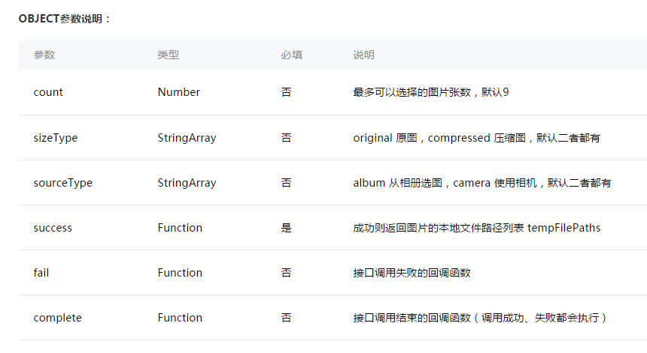
5.2、媒体
（1）图片
wx.chooseImage(OBJECT)：从本地相册选择图片或使用相机拍照。

Slide 12
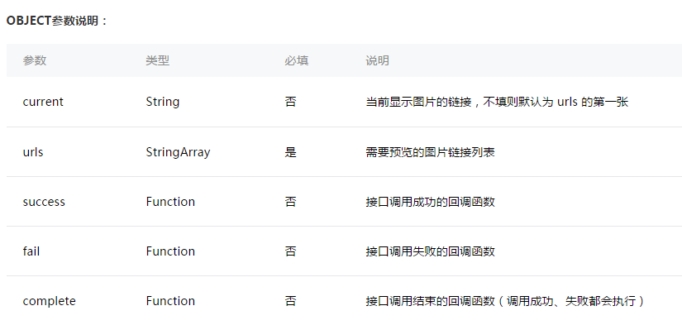
5.2、媒体
wx.previewImage(OBJECT)：预览图片。

Slide 13
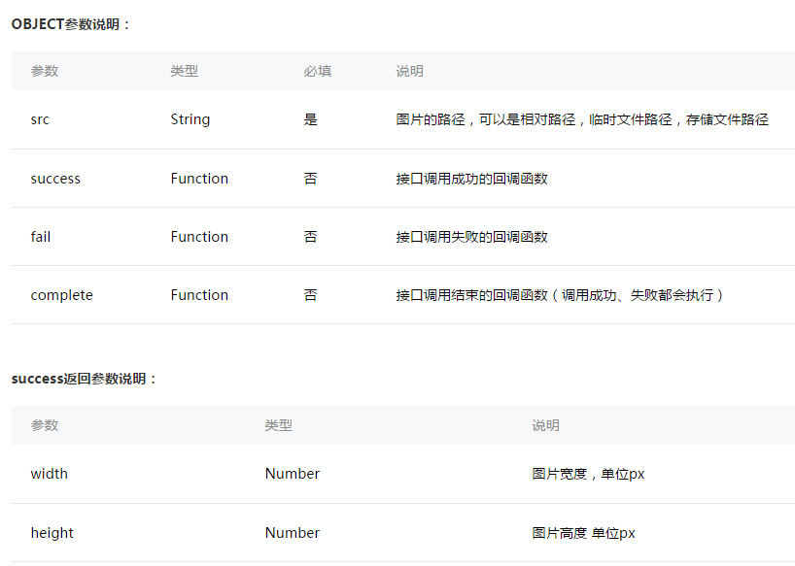
5.2、媒体
wx.getImageInfo(OBJECT)：获取图片信息。

Slide 14
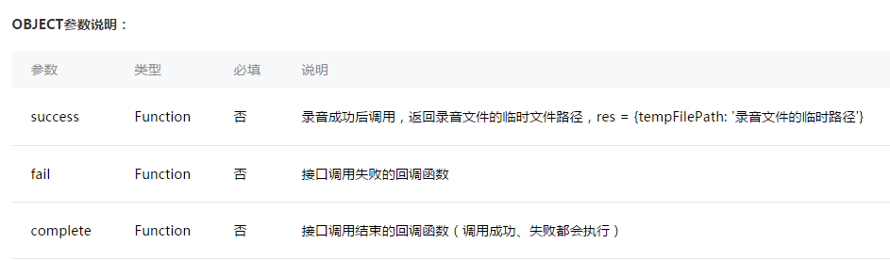
5.2、媒体
（2）、录音
wx.startRecord(OBJECT)：开始录音。当主动调用wx.stopRecord，或者录音超过1分钟时自动结束录音，返回录音文件的临时文件路径。
wx.stopRecord()：主动调用停止录音。

Slide 15
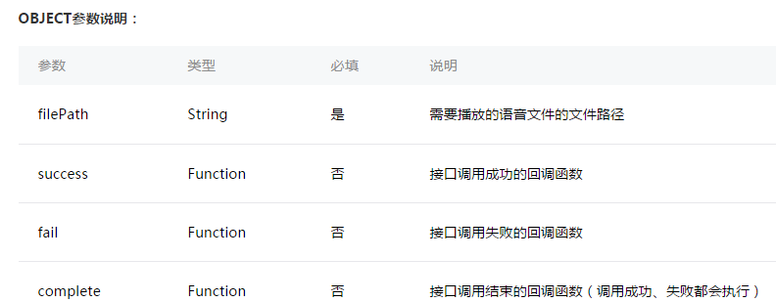
5.2、媒体
（3）、音频播放控制
wx.playVoice(OBJECT)：开始播放语音，同时只允许一个语音文件正在播放，如果前一个语音文件还没播放完，将中断前一个语音播放。
wx.pauseVoice()：暂停正在播放的语音。再次调用wx.playVoice播放同一个文件时，会从暂停处开始播放。如果想从头开始播放，需要先调用 wx.stopVoice。
wx.stopVoice()：结束播放语音。

Slide 16
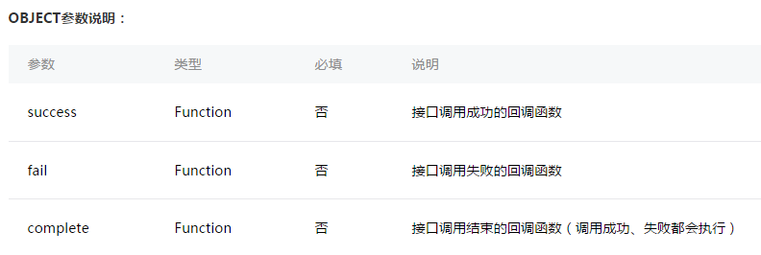
5.2、媒体
（4）、音乐播放控制
wx.getBackgroundAudioPlayerState(OBJECT)：获取音乐播放状态。

Slide 17
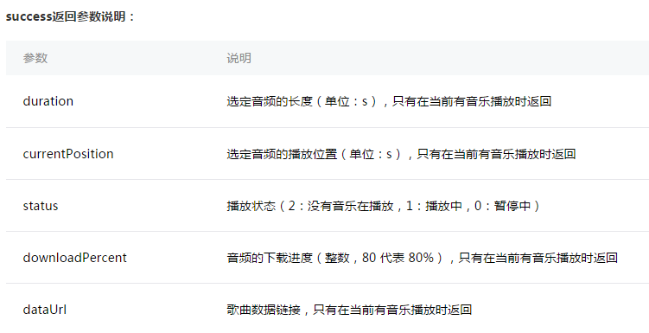
5.2、媒体

Slide 18
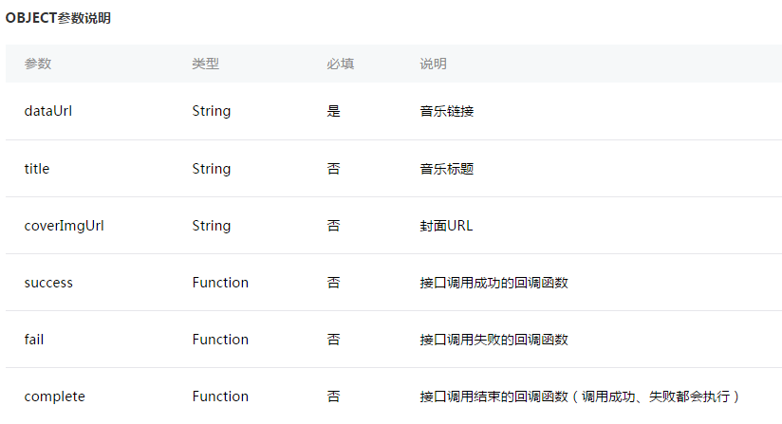
5.2、媒体
wx.playBackgroundAudio(OBJECT)：播放音乐，同时只能有一首音乐正在播放。

Slide 19
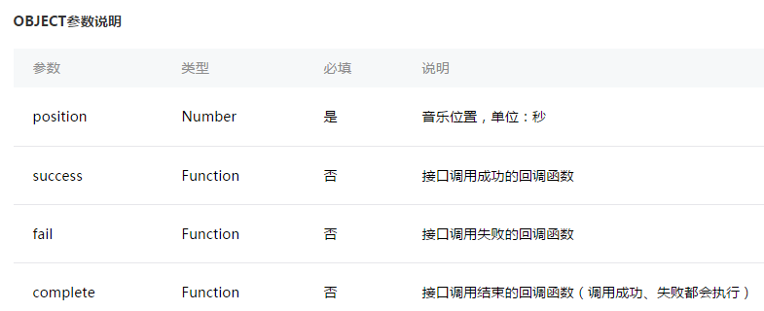
5.2、媒体
wx.seekBackgroundAudio(OBJECT)：控制音乐播放进度。

Slide 20
5.2、媒体
wx.seekBackgroundAudio(OBJECT)：控制音乐播放进度。
wx.stopBackgroundAudio()：停止播放音乐。
wx.onBackgroundAudioPlay(CALLBACK)：监听音乐播放。
wx.onBackgroundAudioPause(CALLBACK)：监听音乐暂停。
wx.onBackgroundAudioStop(CALLBACK)：监听音乐停止。

Slide 21
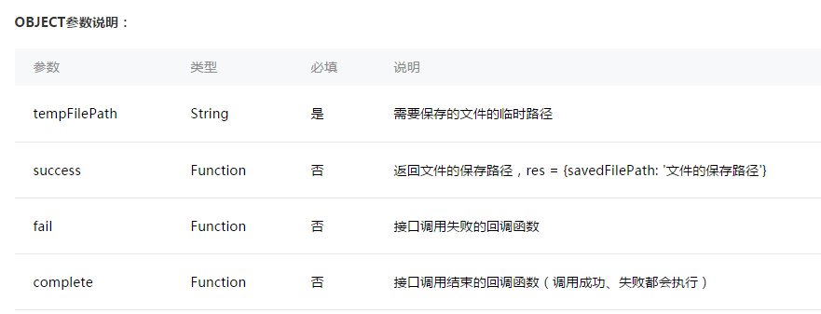
5.2、媒体
（5）、文件
wx.saveFile(OBJECT)：保存文件到本地。

Slide 22
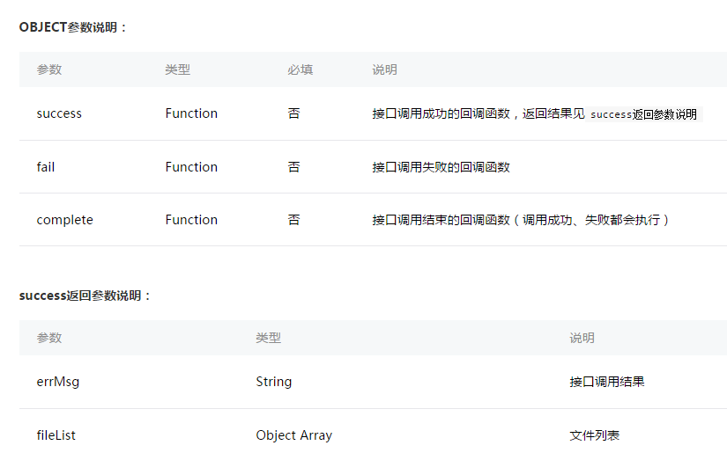
5.2、媒体
（5）、文件
wx.getSavedFileList(OBJECT)：获取本地已保存的文件列表

Slide 23
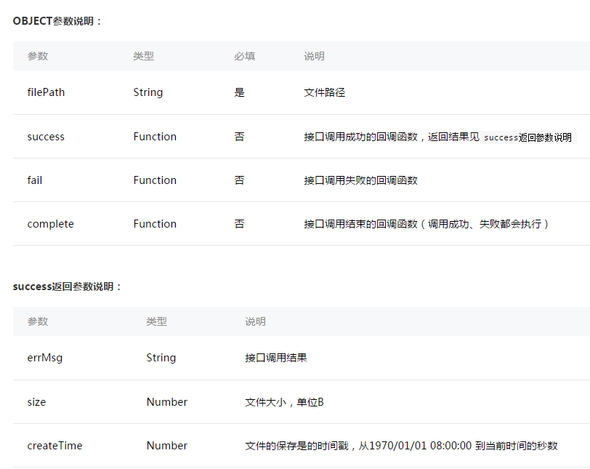
5.2、媒体
（5）、文件
wx.getSavedFileInfo(OBJECT)：获取本地文件的文件信息

Slide 24
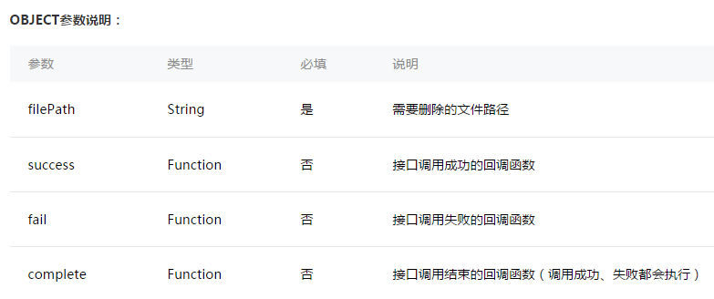
5.2、媒体
（5）、文件
wx.removeSavedFile(OBJECT)：删除本地存储的文件

Slide 25
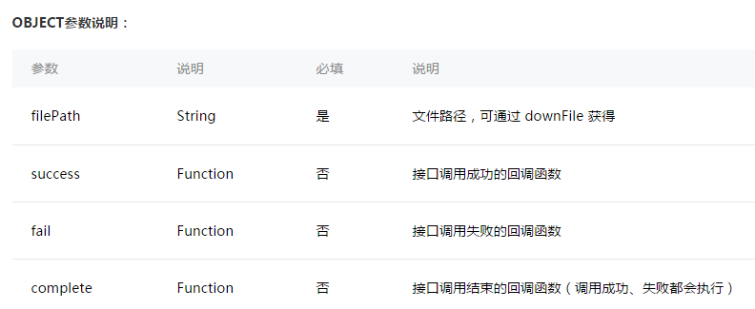
5.2、媒体
（5）、文件
wx.openDocument(OBJECT)：新开页面打开文档，支持格式：doc, xls, ppt, pdf, docx, xlsx, pptx

Slide 26
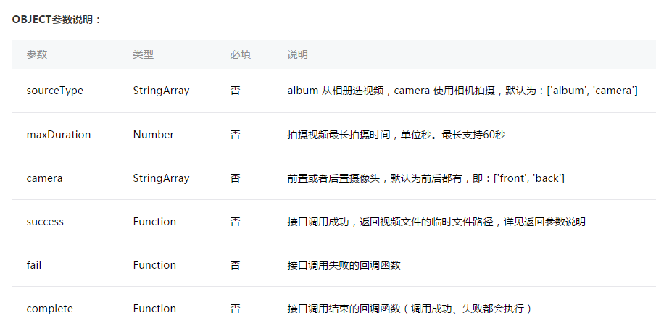
5.2、媒体
（6）、视频
wx.chooseVideo(OBJECT)：拍摄视频或从手机相册中选视频，返回视频的临时文件路径。

Slide 27
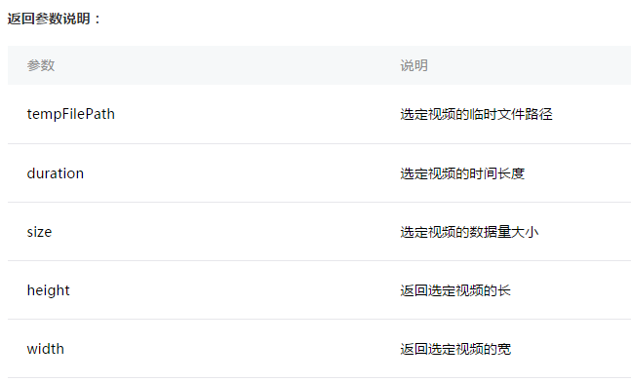
5.2、媒体

Slide 28
5.2、媒体
（7）、音频组件控制
wx.createAudioContext(audioId)：创建并返回 audio 上下文 audioContext 对象
（8）、视频组件控制
wx.createVideoContext(audioId)：创建并返回 video上下文 videoContext 对象

